Slide 1

Covid-19
Prévention et maîtrise du risque infectieux
Savoir se protéger et savoir protéger les autres
Version 2- 10/02/2021
Notes:
La situation épidémiologique actuelle liée à la circulation persistante du coronavirus ne permet ni d’exclure de manière formelle l’hypothèse d’une seconde vague épidémique dans les semaines /mois à venir ni l’intensité de cette hypothétique seconde vague.
Une nouvelle sensibilisation de l’ensemble des professionnels des EMS permet d’augurer une maîtrise optimale des bonnes pratiques pour se mettre en ordre de marche et être prêt à affronter sereinement une 2ème vague épidémique.
Trois parties seront ainsi développées :
Rappeler les différents maillons de la chaine épidémiologique. Ces éléments sont importants car ils guident les mesures à mettre en place pour casser la chaine de transmission
Appliquer correctement les mesures barrières pour se protéger et protéger les autres.
Pour ce faire, il est capital de comprendre la mécanique de la chaine de transmission du virus.
Les mesures barrières découlent en effet de la chaine épidémiologique du virus.
Ne pas baisser la garde et maintenir une veille au quotidien pour que tout professionnel de la structure :
soit en capacité de repérer tout cas suspect de Covid-19
soit en capacité d’alerter les personnes ressources de l’établissement pour mettre en place les mesures de prévention de la transmission croisée destinées à casser la chaine de transmission. Le leitmotiv est de ne pas perdre de temps. En appliquant sans délai et correctement les mesures de prévention de la transmission croisée, vous mettez toutes les chances de votre côté pour éviter une diffusion épidémique du virus.
Et ne pas attendre d’être confronté à un cas suspect pour savoir ce qu’on doit faire. Il faut anticiper, se former, rester vigilant et respecter les règles de bonnes pratiques.

Slide 2
Objectifs
Comprendre la chaîne épidémiologique du SARS-CoV-2
Comprendre et mettre en œuvre les mesures barrières associées
Repérer les cas suspects
Respecter le circuit de l’information

Slide 3
Objectifs
Comprendre la chaîne épidémiologique du SARS-CoV-2
Comprendre et mettre en œuvre les mesures barrières associées
Repérer les cas suspects
Respecter le circuit de l’information
Notes:
Pour appliquer les mesures barrières adaptées au pathogène et adopter la bonne posture, il est important de connaître la chaine épidémiologique dont découlent les mesures de prévention.

Slide 4


Chaîne épidémiologique
Porte d’entrée
Réservoir
Agent infectieux
Transmission
Hôte
Objectifs
Ne pas se contaminer
Ne pas contaminer les autres
Notes:
Pour maîtriser un évènement infectieux quel qu’il soit, il faut connaître et comprendre la chaîne épidémiologique de l’agent infectieux.
La chaine épidémiologique présente les différents maillons qui sont les leviers sur lesquels on est susceptible de pouvoir agir à la fois pour éviter de se contaminer et pour éviter de contaminer les autres.

Slide 5
Chaîne épidémiologique
Porte d’entrée
Réservoir
Agent infectieux
Transmission
Hôte

Slide 6
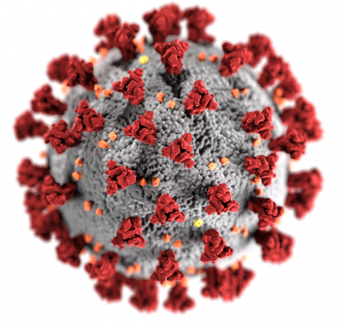
Agent infectieux
Virus : coronavirus
Maladies provoquées par les coronavirus :
Infection bénigne : « rhume »
Infections « graves »
SRAS CoV 2002
MERS CoV 2012
SARS-CoV2 → COVID-19
Un virus est incapable de survivre seul
Besoin d’une cellule pour pouvoir se multiplier
Notes:
L’agent infectieux est un virus qui a besoin d’infecter une cellule pour pouvoir se multiplier. En dehors d’une cellule, sa capacité de survie est très limitée.
Ici, le SARS-CoV2 est un virus enveloppé (qui dit enveloppé dit virus fragile) qui appartient à la famille des coronavirus généralement responsable d’infections saisonnières telles que le rhume.
Certains virus de cette famille sont parfois responsables de formes plus graves. Cela a été le cas avec le SRAS-CoV en 2002 ou le MERS-CoV en 2012 qui continue de circuler actuellement au Moyen-Orient ou encore avec le virus pandémique actuel, le SARS-CoV-2, nommé ainsi en raison des similitudes qu’il partage avec le SRAS-CoV de 2002.

Slide 7
Chaîne épidémiologique
Porte d’entrée
Réservoir
Agent infectieux
Transmission
Hôte

Slide 8





Réservoir
HUMAIN
Personne malade symptomatique
Personne malade peu symptomatique
Personne malade asymptomatique
ENVIRONNEMENTAL
ANIMAL
Jusqu’à 3 h sur des surfaces inertes sèches (variable selon les matériaux)
Jusqu’à 6 jours en milieu humide
Origine animale
Adaptation du virus à l’homme suite à des mutations
PAS de réservoir animal
Notes:
Le réservoir est l’endroit où le virus peut survivre ou se multiplier.
Le réservoir est humain, représenté par une personne malade (symptomatique ou non).
L’excrétion du virus par une personne malade est maximale au cours de la première semaine après le début des signes cliniques, pour décroitre ensuite. La transmission par un malade peu ou pas symptomatique est possible, la charge virale dans les échantillons nasopharyngés est comparable à celle des personnes symptomatiques en début d’infection.
La personne malade peut contaminer son environnement avec des gouttelettes de salive contaminées (toux, parole, etc.), l’environnement devient alors à son tour un réservoir occulte. Le virus est très fragile à l’extérieur des cellules, sa survie est donc limitée sur des surfaces inertes où il ne se multiplie pas.

Slide 9
Chaîne épidémiologique
Porte d’entrée
Réservoir
Agent infectieux
Transmission
Hôte

Slide 10
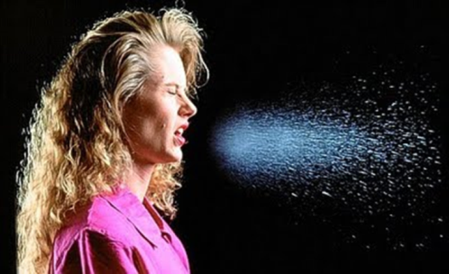


Transmission interhumaine
Indirecte par les mains contaminées que l’on va porter au visage (bouche, nez, yeux) :
lors de contact avec une personne malade Covid19 (poignée de mains)
lors de contact avec une surface contaminée par les sécrétions produites par une personne malade Covid-19 (= réservoir occulte) : table, téléphone, poignée de porte ...
Directe d’une personne malade Covid-19 vers une personne saine située à moins de 1 mètre, par les gouttelettes contaminées émises :
lors d’effort de toux
lors d’éternuement
lors de la parole
lors d’embrassade
Risque plus important si < 2 m
Notes:
La transmission du virus est interhumaine et se fait selon 2 modes :
Transmission directe d’une personne malade Covid-19 vers une personne saine située à moins de 1 mètre, par les gouttelettes contaminées émises par la personne malade.
Transmission indirecte par les mains contaminées que l’on va porter au visage (bouche, nez, yeux)
Dans une étude récente où des prélèvements d’environnement des chambres de patients atteints de Covid-19 ont été réalisés, le SARS-CoV-2 a été retrouvé sur de nombreuses surfaces de dispositifs médicaux et d’effets personnels et dans les échantillons d'air . Toutefois cette étude va dans le sens d’une diffusion à distance du virus, même si elle ne démontre pas la présence de virus potentiellement infectant à distance.

Slide 11
Chaîne épidémiologique
Porte d’entrée
Réservoir
Agent infectieux
Transmission
Hôte

Slide 12


Portes d’entrée
Nez
Yeux
Bouche
Peau
Il n’existe pas de passage transcutané du virus.
Notes:
Après exposition, le virus pénètre directement au niveau du nez, des yeux ou de la bouche.
Pour se protéger, il faut donc éviter de se toucher les yeux, la bouche et le nez.
Le virus ne passe pas à travers la peau, le port de gants à titre systématique n’a donc strictement aucun intérêt.

Slide 13
Chaîne épidémiologique
Porte d’entrée
Réservoir
Agent infectieux
Transmission
Hôte

Slide 14
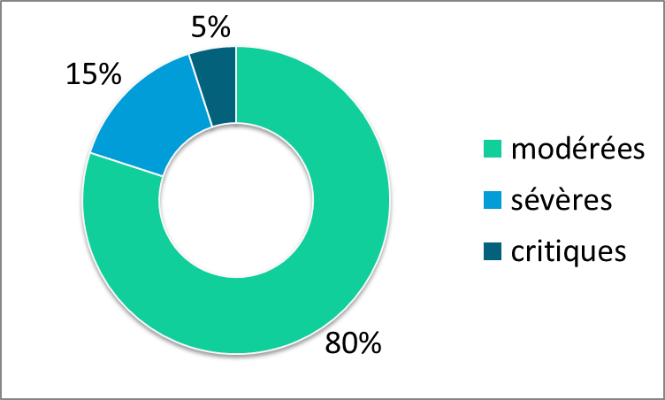
Hôte
Potentiellement tout le monde
Mais certains plus à risque de formes graves
>65 ans
Tous les insuffisants… cardiaque, respiratoire etc.
Immunodépression
Obésité
Femme enceinte
Notes:
L’hôte est la personne qui, avec ses caractéristiques et ses facteurs de risque éventuels, exposée au virus, sera encore plus à même de développer l’infection, voire des complications.
Si tout le monde peut être exposé, certains facteurs de risque rendent l’hôte plus à risque de développer des formes graves.
Au cours de la 1ère vague, parmi les personnes symptomatiques, 80% ont présenté des formes modérées ne nécessitant pas d’hospitalisation, 15% ont été hospitalisées et 5% ont nécessité une prise en charge en réanimation.
L’identification des personnes à risque de formes graves tant chez les résidents que chez les professionnels est cruciale pour adapter la prise en charge.
Dans ce contexte, la société française de médecine du travail a publié un avis le 10 mars 2020 relatif à l’éviction des personnels de soins prenant en charge des patients à risque ou contaminés par le SRAS-CoV2.
La SFMT recommande :
Que les personnels de soins enceintes ou atteint d’une immunodépression :
•Ne soient pas affectés aux soins directs de patients porteurs du SARS-COV2;
•Qu’en l’état actuel de l’épidémie, ils ne soient pas affectés aux urgences, en maladies infectieuses, en réanimation ou en pneumologie;
•Qu’en l’état actuel de l’épidémie, et de la possibilité dans les établissements de créer ou maintenir des secteurs de haute ou basse densité de cas confirmés, ils ne soient pas affectés dans les secteurs de haute densité de patients cas confirmés;
Que cette conduite à tenir puisse être appliquée également, sur décision du médecin du travail, aux personnels atteints d’une des pathologies suivantes :
•Comorbidités respiratoires à risque de décompensation
•Insuffisance rénale dialysée
•Insuffisance cardiaque stade NYHA III ou IV
•Cirrhose ≥stade B
•Diabète insulinodépendant ou requérant compliqué

Slide 15

Synthèse
Pas de traitement
Humain
environnemental
Désinfection
Porte d’entrée
Mesures barrières
Réservoir
Agent infectieux
Transmission
Hôte
FDR
Âge, comorbidités etc.
Directe : gouttelette
Indirecte : manuportée
Vaccin
SARS-Cov2
Mesures barrières
Distanciation physique
Notes:
La connaissance de la chaine épidémiologique permet donc d’identifier les différents leviers sur lesquels on peut agir pour « casser » la chaîne de transmission :
Éléments en orange : à ce jour, non disponibles
Éléments en vert : mesures barrières permettant, si elles sont correctement appliquées, de casser la chaîne de transmission.
A ce jour, en l’absence de traitement et de vaccin, les gestes barrières et la distanciation physique sont les seules mesures efficaces pour diminuer le risque de transmission du coronavirus.
Ces mesures sont efficaces si elles sont correctement appliquées et respectées.

Slide 16
Objectifs
Comprendre la chaîne épidémiologique du SARS-CoV-2
Comprendre et mettre en œuvre les mesures barrières associées
Repérer les cas suspects
Respecter le circuit de l’information
Notes:
Pour appliquer correctement les mesures barrières, il est important de s’appuyer sur la chaine épidémiologique du virus.

Slide 17

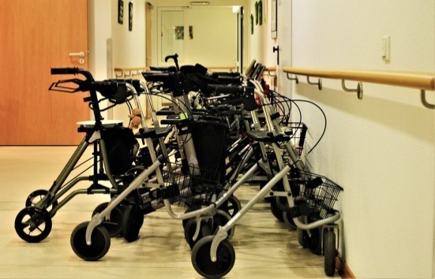
Quelles mesures de prévention ?
Distance & EPI
Hygiène des mains
Ne pas se toucher le visage
Entretien de l’environnement & gestion du matériel
Quels points de vigilance ?
Notes:
A ce jour, en l’absence de traitement et de vaccin, les mesures barrières sont les seules mesures efficaces pour diminuer le risque de transmission du coronavirus.
Les personnes asymptomatiques jouent un rôle majeur dans la transmission du SARS-CoV-2 d’où l’importance que revêt le respect des mesures barrières.
Ces mesures sont efficaces si elles sont correctement appliquées et respectées.
Se protéger et protéger les autres des projections de gouttelettes respiratoires
Eviter les gestes à risque :
Ne pas porter les mains au visage
Tousser, éternuer dans sa manche
Utiliser mouchoir à UU et le jeter après utilisation
Eviter la transmission manuportée :
Ne pas serrer les mains
Hygiène des mains après tout geste et/ou contact à risque
Eliminer tout réservoir occulte environnemental en assurant l’entretien de l’environnement/matériel

Slide 18
Pré-requis
Tenue professionnelle
Bonnes pratiques
Dédiée à l’activité (blouse, t-shirt/pantalon...)
Privilégier des manches courtes
Propre, changée quotidiennement
Lavage en machine à 60°C pendant 30 minutes
Mise à dispo. et entretenue par l ’employeur
Cheveux courts/attachés
Absence de bijou
Ongles courts, sans vernis ni faux ongles
Organisation
Privilégier la prise en charge en fin de tournée si un risque infectieux particulier a été identifié.

Slide 19

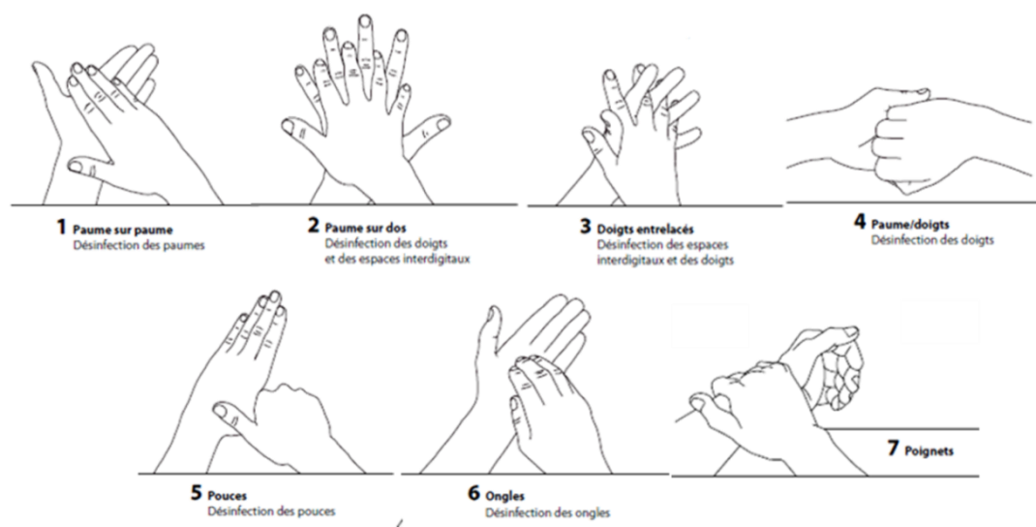
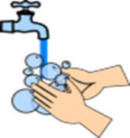

Hygiène des mains
Indications
Bonnes pratiques
Si mains propres visuellement et sèches → friction SHA
Si mains visuellement souillées → lavage au savon doux
Avant et Après contact avec un résident/usager
Après contact avec l’environnement
Avant et après le port d’EPI
Pour le séchage :
Utiliser un essuie-main usage unique

Slide 20
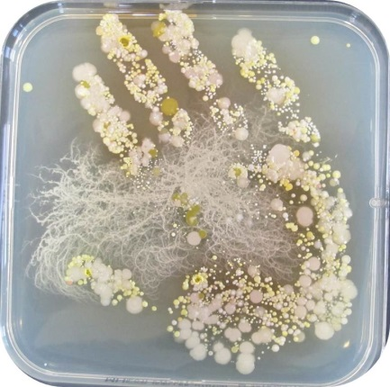
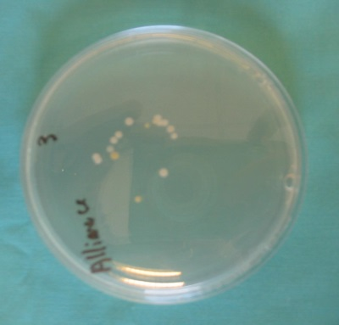
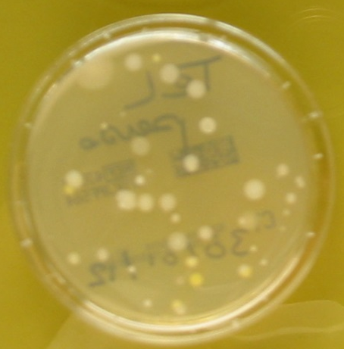
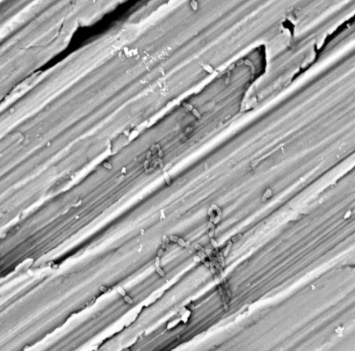
Hygiène des mains… [en images]
Alliance
Main complète sans hygiène des mains prélable
1 tache = 1 Unité Formant Colonie
1 bactérie au départ → des dizaines de milliers en quelques heures
Alliance lisse en microscopie électronique
Téléphone
Bactéries

Slide 21
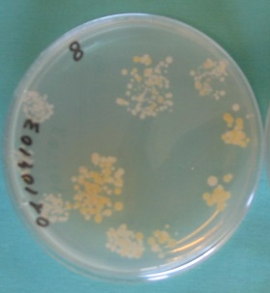

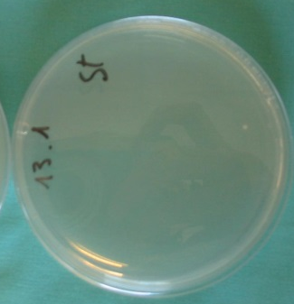
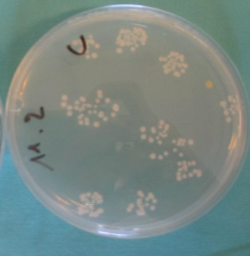
Hygiène des mains… [en images]
AVANT
APRES…
+
*Mains non correctement séchées après le lavage simple
*Mains non correctement séchées après le lavage simple
Notes:
Après lavage simple (eau + savon) : action mécanique permet de réduire le nombre de bactéries et des virus
Après SHA (si correctement réalisée cf. partie pratique) : élimination de l’ensemble des bactéries et des virus
Après lavage simple suivi de SHA sur des mains incorrectement séchées : uniquement l’efficacité de l’eau et du savon & altération du film hydrolipidique à risque d’intolérance lié à ce mésusage

Slide 22
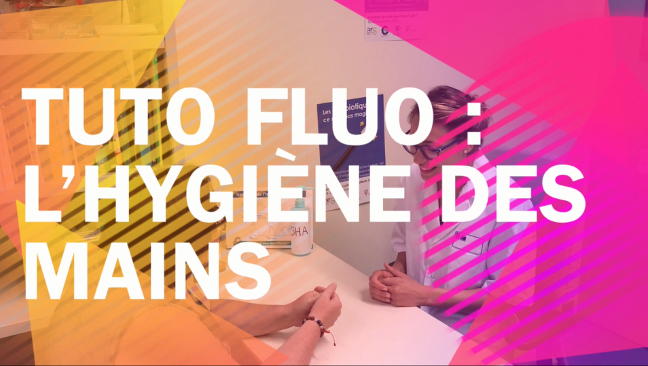
Cette vidéo permet de comprendre l’importance d’une bonne gestuelle pour la réalisation de l’hygiène des mains que ce soit par friction ou par lavage simple

Slide 23
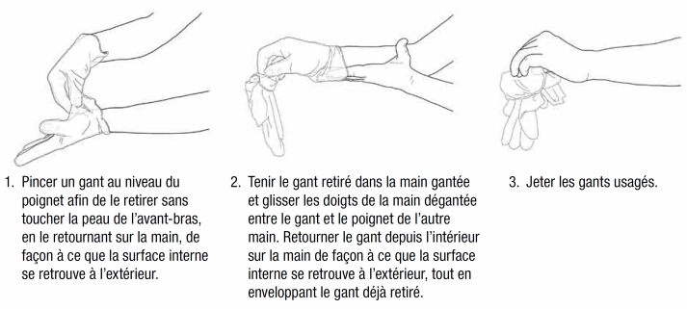
Port de gants
Indications
Bonnes pratiques
En cas de risque de contact avec du sang ou tout autre produit biologique, de contact avec une muqueuse ou de la peau lésée*
Ex : toilette, changes, manipulation linge sale, pansements, injection etc.
OU
Lors des soins si les mains du soignant comportent des lésions cutanées*
Ou
Manipulation de produits chimiques**
Ex : entretien des locaux
Hygiène des mains AVANT + APRES
Retirer les gants dès qu’ils ne sont plus nécessaires
Élimination dans les déchets d’activité de soins
Non systématique
* gants de soin
** gants de ménage
Notes:
Rappel : absence de passage transcutané du virus → il n’y a pas d’indication du port de gants de manière systématique.
Le port systématique de gant peut être un frein à l'hygiène des mains.
Les gants comme les mains peuvent être contaminés et à l'origine de transmission indirecte du virus
Rq : si utilisation de gants poudrés (pratique non recommandée) : privilégier un lavage à l’eau et au savon après leur retrait. Attendre que les mains soient bien sèches avant de se frictionner les mains avec la solution hydro-alcoolique.

Slide 24

Cette vidéo permet d’identifier le risque de contamination (environnement, résident et auto-contamination) due à un port continu des gants mais aussi au risque de contamination au moment du retrait des gants.

Slide 25

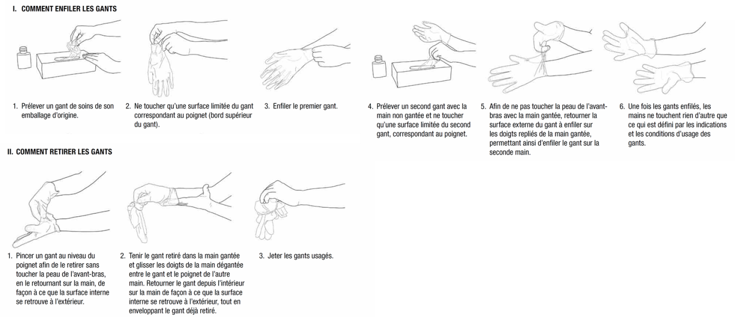
Port de gants

Slide 26


Retrait de gants
Risque de contamination des mains lors du retrait
Notes:
Il est possible de renouveler l’expérience colorée en respectant la technique affichée.
Rq : il est possible que malgré une technique adaptée, les mains soient encore contaminées : cela montre bien que l’hygiène des mains après le retrait de gants est indispensables même pour les plus aguerris.

Slide 27

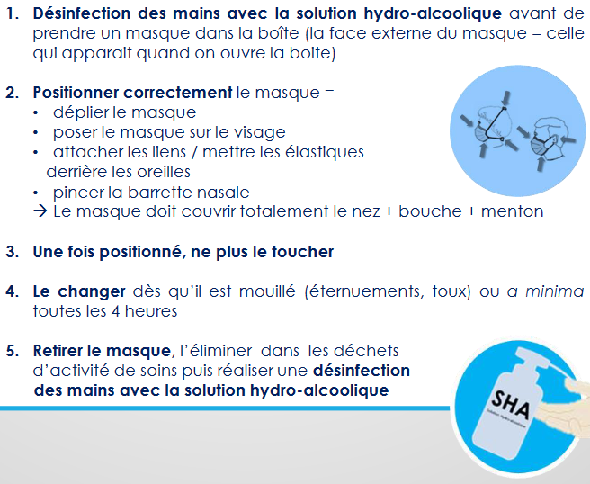


Port de masque chirurgical
Indications
Bonnes pratiques
Protection contre les « grosses » particules ( >5µm)
En cas de toux
Si risque d’exposition à la projection de liquide biologique
Résident suspecté/avéré COVID
Professionnel systématiquement en période COVID
Norme EN 14 683
+
Protection oculaire si risque d’exposition à des
projections
Le masque ne doit pas être porté autour du cou.
Masque touché sur la partie filtrante = masque jeté.
Masque touché = mains désinfectées!!!
Notes:
Dans le contexte de tension d’approvisionnement, il peut être possible de recevoir des masques étrangers répondant à d’autres normes.

Slide 28

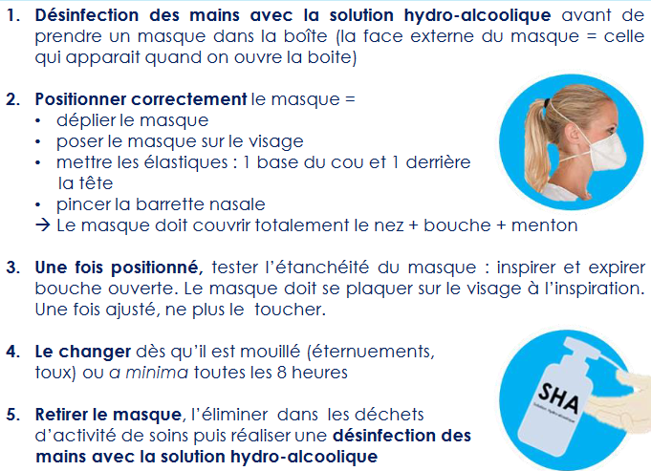
Port de masque FFP2
Indications
Bonnes pratiques
Protection contre les « petites » particules ( <5µm)
Si gestes à risque d’aérosolisation
Intubation/extubation
Aspiration
Réanimation cardio-pulmonaire
Fibroscopie bronchique
Oxygénothérapie >6l/min
Etc.
Norme EN 149
+
Protection oculaire si risque d’exposition à des
projections
Le masque ne doit pas être porté autour du cou.
Masque touché = masque jeté.
Notes:
Les masques FFP2 sont tout particulièrement indiqués dans les services d’hospitalisation (ex: réanimation, soins intensifs, unité dédiées etc.).

Slide 29
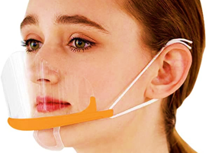
Port de masque grand public
Indications
Bonnes pratiques
Masque à usage NON sanitaire
Conforme Afnor S76-001
Hygiène des mains AVANT + APRES
Stockage après utilisation dans une pochette dédiée
Entretien en machine (cf. § linge)
Tracer le nombre de lavages
Attention au sens du masque :
Intérieur/extérieur +++
Haut/bas
Ceci n’est pas un masque!!
Le masque ne doit pas être porté autour du cou.
Notes:
Les masques « grand public » ne doivent pas être portés par les professionnels dans le cadre de leur activité professionnelle.

Slide 30

Cette vidéo permet d’identifier le risque de contamination des mains et du visage due à une manipulation du masque ou à un port non approprié du masque quel que soit le type de masque.

Slide 31

Retrait du masque
Étape à haut risque de contamination :
Manipuler le masque par les élastiques/ lanières
Veiller à ce que le masque ne touche pas le visage ou les cheveux
Risque de contamination des mains lors du retrait
Face contaminée

Slide 32
Protection oculaire
Indications
Bonnes pratiques
Chaque fois qu’il y a un risque de projection ou d’aérosolisation
Matériel réutilisable
Doit être désinfecté après utilisation → cf. § entretien de l’environnement
Matériel possible :
Lunettes de protection
Masque à visière
Visière de protection
Le port d’une visière de protection ne dispense pas du port de masque
Notes:
Lorsque les soins sont prodigués en contact étroit avec un patient présentant des symptômes respiratoires (tels que toux ou éternuements), les professionnels de santé doivent porter une protection oculaire (masque ou lunettes de protection) pour se protéger de la projection éventuelle de secrétions.
Les lunettes de vue n’assurent pas la protection conférée par les lunettes de protection.

Slide 33
Protection de la tenue
Indications
Bonnes pratiques
Chaque fois qu’il y a un contact entre la tenue et le patient avec risque d’exposition aux liquides biologiques
Tablier plastique si soin mouillant/souillant
Ou surblouse si risque d’aérolisation
Pas de retrait par le visage
Hygiène des mains AVANT/APRÈS
Privilégier le matériel UU
À défaut, utiliser du matériel réutilisable en étant vigilant sur :
Le retrait après utilisation
L’entretien cf. § linge

Slide 34
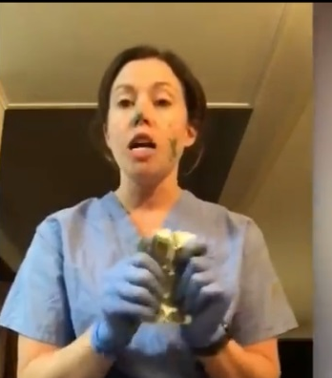
Habillage /déshabillage
Habillage
Déshabillage
Hygiène des mains
Masque
Autres EPI en fonction des besoins
Les gants (si présents)
Tablier UU
Hygiène des mains
Lunettes
Masque
Hygiène des mains
Risque ++ si contact EPI/mains contaminées avec le visage
→ Hygiène des mains
Notes:
Le risque de contamination est essentiellement présent lors du déshabillage, il s’agit d’être vigilant à ne pas se contaminer le visage et à se désinfecter les mains régulièrement
La photo illustre avec de la peinture les contaminations possible en l’absence d’hygiène des mains

Slide 35

Retrait du tablier usage unique
Étape à haut risque de contamination de la tenue initialement protégée :
Le matériel à usage unique est conçu pour que les liens puissent être arrachés
Retirer les dispositifs par l’avant
Ils ne doivent en aucun cas être retirés en passant par la tête.
Risque de contamination des mains lors du retrait
Face contaminée

Slide 36


Entretien de l’environnement
Locaux
Linge
Aération des locaux (15 min x2-3/j)
Surfaces manipulées (télécommandes, poignées, interrupteurs, rampes etc.)
Choix des produits :
Détergent désinfectant virucide EN 14 476
Ou eau de javel ( /!\dilution & conservation)
Machine :
min 60°C
min 30 minutes
À défaut séquestre (7j)
Déchets
DASRI si filière existante
Ou
Ordures ménagères avec double emballage
Utilisation de gants de ménage
Notes:
Aération des locaux permet un renouvellement de l’air. L’aération pourra être faite en présence de l’usager, uniquement s’il n’est pas possible de faire autrement.
Il convient d’éviter la création de courants d’air.
Les aspirateurs sont à proscrire car il existe un risque de mise en suspension du virus.
Double emballage des ordures ménagères : mettre les déchets dans un 1er sac poubelle, le fermer et mettre le sac fermé dans un 2nd sac et le fermer à son tour. Stocker les ordures 24h minimum au domicile avant l’enlèvement → cette pratique permet de réduire l’inoculum au cas où il y aurait une éventration du sac.

Slide 37
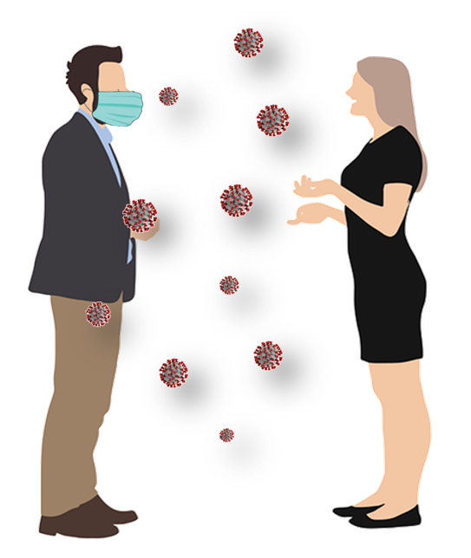
Synthèse des mesures
Je garde mes distances
Je porte un masque
Notes:
En EMS, le port de masque est indiqué pour tous les professionnels dès l’arrivée dans l’établissement, pendant toute la durée du temps de travail jusqu’à la fin du poste.
Les visiteurs mettent un masque... même s'ils gardent leur distance.
Dans les situations où le port du masque n'est pas possible il est impératif de garder ses distances

Slide 38
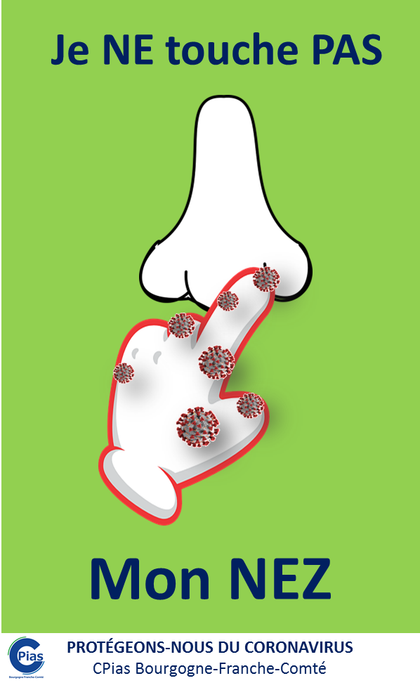


Synthèse des mesures
Notes:
Je ne touche pas le nez, les yeux, la bouche

Slide 39
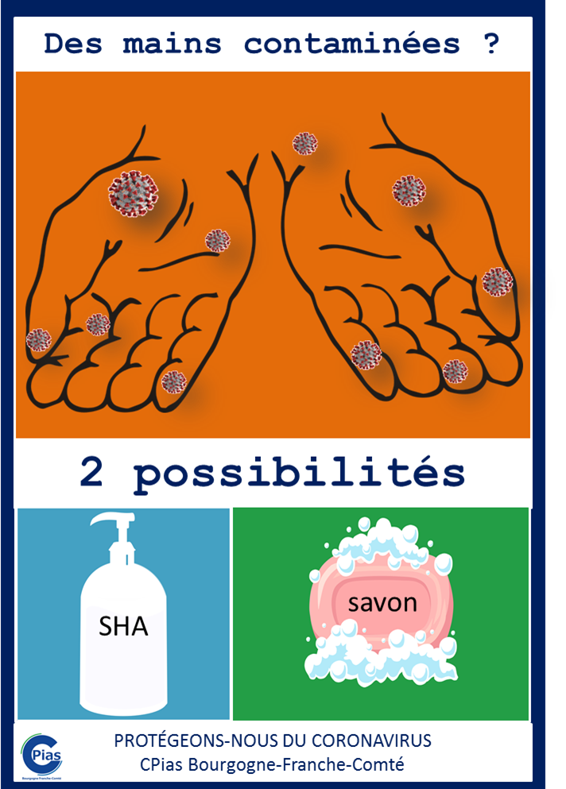
Synthèse des mesures
SHA pour des mains PROPRES & SECHES
Eau et savon pour des mains visuellement souillées
*
*Privilégier le savon liquide

Slide 40

Principaux messages (1)
Circulation du virus, possibilité de portage asymptomatique
→ Port de masque chirurgical obligatoire pour les professionnels en plus de la distanciation physique
Mesures barrières efficaces si bien appliquées
Distanciation physique / port de masque
Hygiène des mains

Slide 41
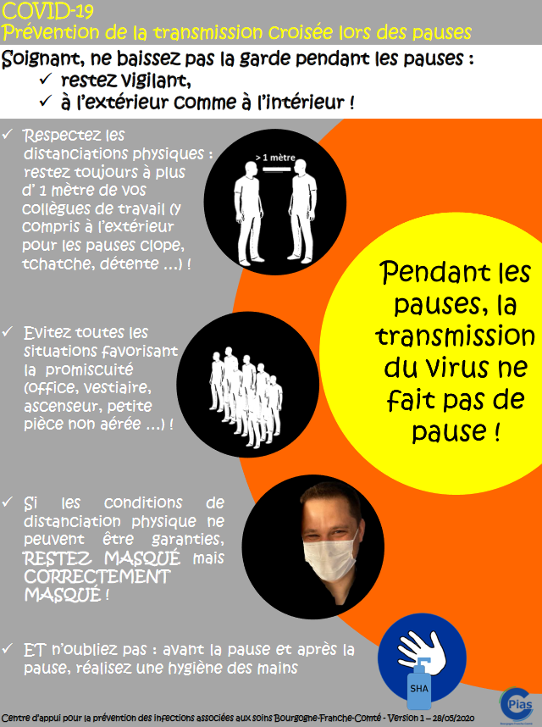
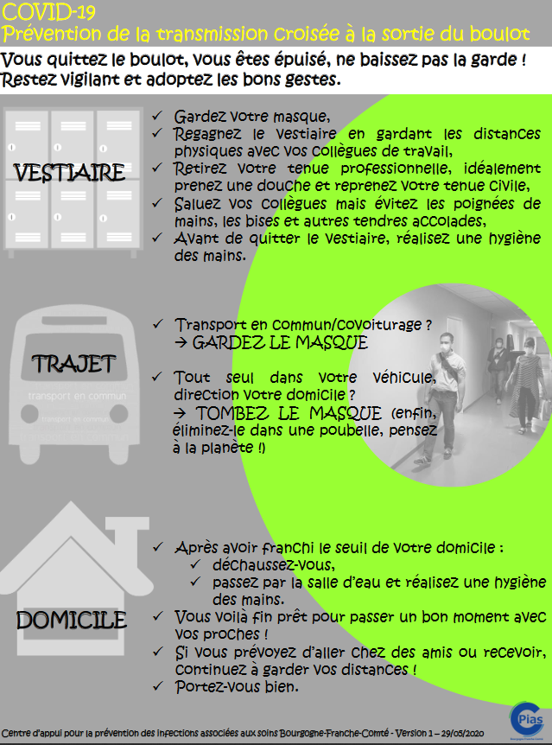
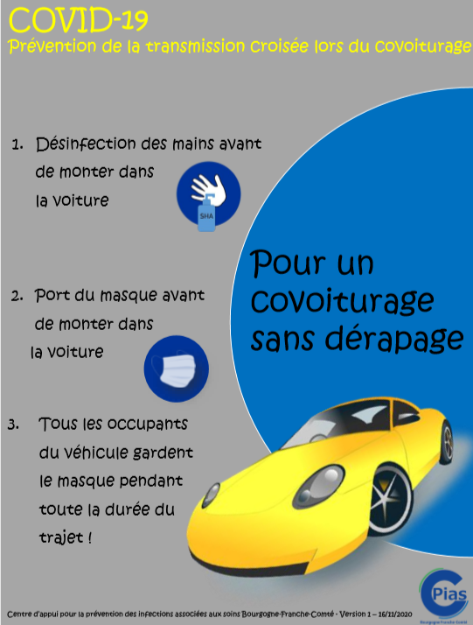
Principaux messages (2)
Ne baisser pas la garde → pauses, vestiaires, covoitruage sont des moments critiques :
Notes:
Il est capital que les mesures barrières soient respectées entre les professionnels.
Il ne faut pas baisser la garde lors des pauses, des relèves, dans les verstaires.

Slide 42
Objectifs
Comprendre la chaîne épidémiologique du SARS-CoV-2
Comprendre et mettre en œuvre les mesures barrières associées
Repérer les cas suspects
Respecter le circuit de l’information
Notes:
Si les personnes asymptomatiques jouent un rôle majeur dans la transmission du SARS-CoV-2 et justifient le respect des mesures barrières tout au long de vos journées de travail mais au-delà dans votre vie quotidienne, il faut que les professionnels soient également sensibilisés à la présentation très polymorphe de la maladie pour être en capacité de repérer des cas suspects.
Dans ce contexte, il est capital de rappeler que tous les professionnels sont concernés et tout particulièrement ceux qui sont en contact direct avec les résidents.
Ils doivent assurer un veille au quotidien pour être en capacité de repérer tout signe inhabituel que présenterait un résident et qui pourrait faire suspecter la Covid. Rien ne doit être négligé.
Mais au-delà du repérage de tout cas suspect, il est important que chaque professionnel sache quoi faire et comment faire quand ils ont repéré un signe inhabituel : à qui passer l’info, quand ? Comment ?
C’est pour cela qu’un circuit de l’information doit exister et doit être connu de tous pour que tout professionnel sache à qui il doit transmettre l’information quand il repère un signes inhabituel chez un résident.
Tout cela se travaille en amont pour éviter toute perte de temps au moment où l’EMS est confronté à la gestion d’un cas suspect.

Slide 43

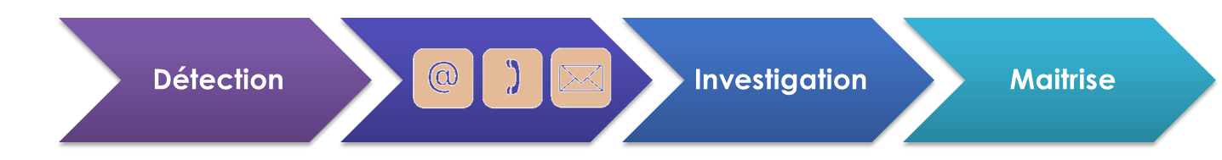
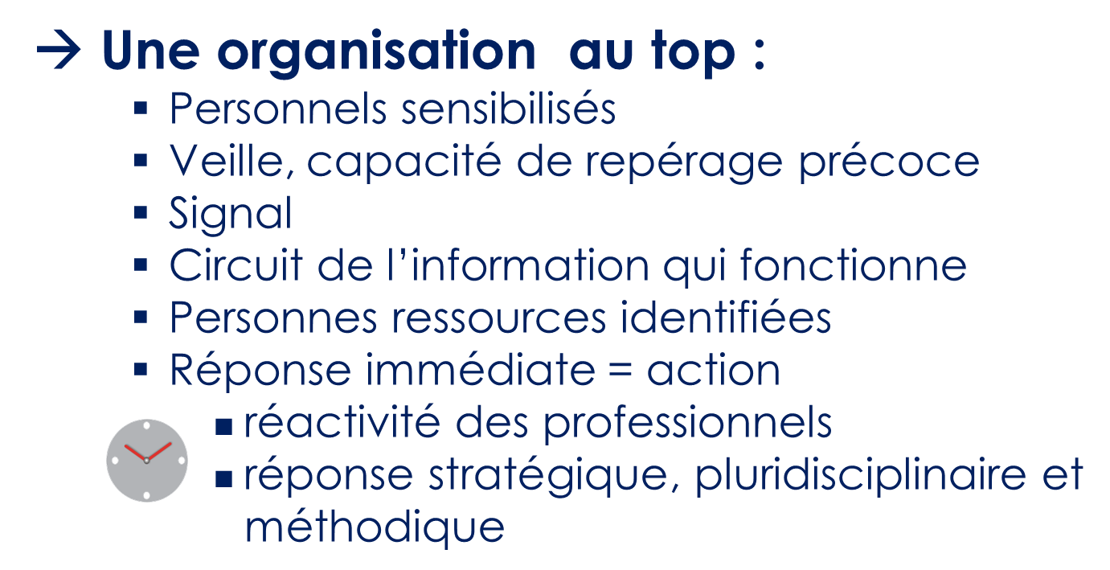
Importance d’un repérage et du partage d’information
Symptomatologie très variable
Appui IDEHT/ CPias
Connaissance et mise en œuvre sans délai des procédures
Notes:
Très variable avec des signes plus ou moins caractéristiques : ca va de la personne complètement asymptomatiques, à la détresse respiratoire sévère en passant par de la fatigue, écoulement nasal, maux de gorge, maux de tête, toux, fièvre mais aussi des signes digestifs (vomissements/diarrhées, maux de ventre), perte du gout et de l’odorat, signes cutané (engelures) etc.
Attention, la présentation clinique de la maladie Covid est polymorphe.
Ne négliger aucun signe +++
En cas de doute, il est prudent de considérer tout symptôme inhabituel jusqu’à preuve du contraire comme potentiellement lié au Covid
Le repérage d’un cas suspect et la gestion qui s’opère de l’évènement nécessite la réactivité de chacun des acteurs de l’EMS.
Cela suppose un certain nombre de prérequis nécessaires à garantir la bonne gestion de l’évènement.
Attention, la présentation clinique de la maladie Covid est polymorphe.
Ne négliger aucun signe +++
En cas de doute, il est prudent de considérer tout symptôme inhabituel jusqu’à preuve du contraire comme potentiellement lié au Covid
Le repérage d’un cas suspect et la gestion qui s’opère de l’évènement nécessite la réactivité de chacun des acteurs de l’EMS.
Cela suppose un certain nombre de prérequis nécessaires à garantir la bonne gestion de l’évènement.

Slide 44
Repérage & circuit du signalement
Qui fait | Quoi | Quand | Comment
Directeur + médecin co + IDEC | Organise le circuit du signalement interne Informe les professionnels du circuit du signalement interne Vérifie que tous les professionnels connaissent le circuit du signalement interne | En amont de toute période épidémique | Formation/sensibilisation lors de réunions de service, note de service, accueil de nouveaux agents …
Tout professionnel sensibilisé de l’EMS Tout professionnel sensibilisé de l’EMS | Veille Repère tout symptôme anormal chez les résidents dont il s’occupe | Pendant la durée de son poste | Discutant avec le résident, Observant le résidant Transmissions ciblées (y compris RAS)
 | Alerte les personnes ressources de l’établissement identifiées dans le circuit de l’information | Dés qu’il repère un symptôme inhabituel chez un résident | Oralement, par mail, par fax …, sans délais selon les modalités du circuit du signalement interne défini au sein de l’établissement
Med co + IDEC | Analyse le signal Comprendre ce qui se passe | Dés réception de l’information par un professionnel | Examen clinique Documentation paraclinique
 | Vérifie que les précautions complémentaires sont correctement mises en place | Dés réception de l’information par un professionnel | Observation des pratiques, discussion à la relève avec les agents
 | Réalise un signalement externe | Dés que le diagnostic est confirmé | Portail des signalements
Notes:
Cette diapositive permet de décortiquer le circuit du signalement et l’implication des chacun des acteurs dans son fonctionnement.

Slide 45
Au final
Préparation, anticipation permettent de sensibiliser tous les professionnels
Rôle majeur de tous les professionnels :
ne pas baisser la garde
mettre en place et le respect des mesures de prévention : quand on connait les enjeux, on applique correctement les mesures barrières → on se protège et on protège les autres
repérer précoce tout cas suspect et donner l’alerte → on met en place /ajuste les mesures barrières pour éviter une épidémie/limiter son impact sanitaire.

Slide 46


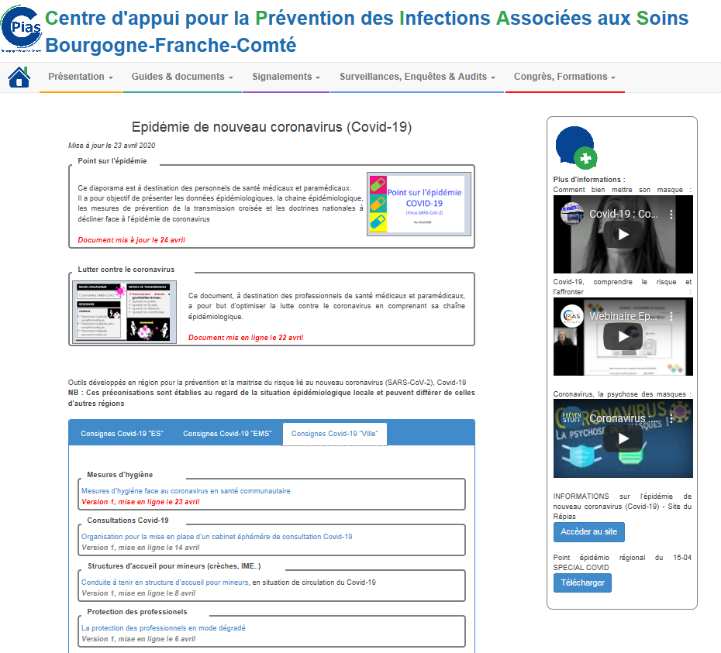
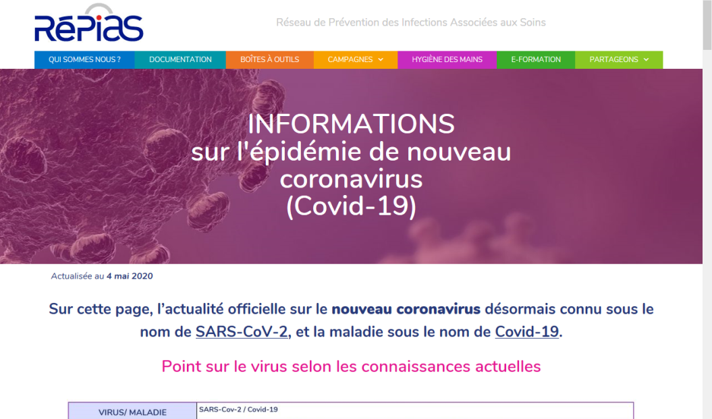
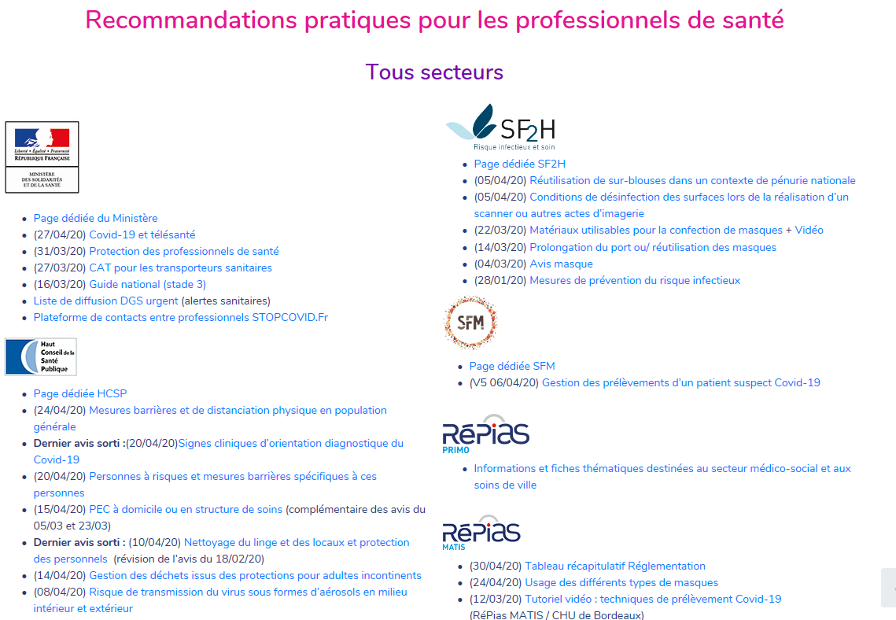
Pour aller plus loin…
www.cpiasbfc.fr
www.preventioninfection.fr
Notes:
Autres doc disponibles sur le site du CPias cf rubrique COVID-19 > onglet ville
Chaine youtube : playlist « coronavirus » avec des vidéos sur les opportunités d’hygiène des mains (« Main care challenge »), sur le port de masque (« Masque Simple Basique »), sur le port de gants (« Mel a la réponse »).
Sur le site du Répias : liens vers les autres sites proposant une information valide.

Slide 47

Avez-vous des questions ?
cpias-bfc@chu-besancon.fr
cpias-bfc@chu-dijon.fr
Objet : question formation COVID & mesures barrières

Slide 48
Merci pour votre Attention

